Slide 1
扳手定位视觉方案（3D）
推动机器视觉无所不在的存在
视觉小百科

Slide 2
目录
项目描述
项目验证
1
2
2
目录
目录
目录
3
配置清单
3
4
逻辑流程
4
评估结果&注意事项
5
6
售后服务

Slide 3
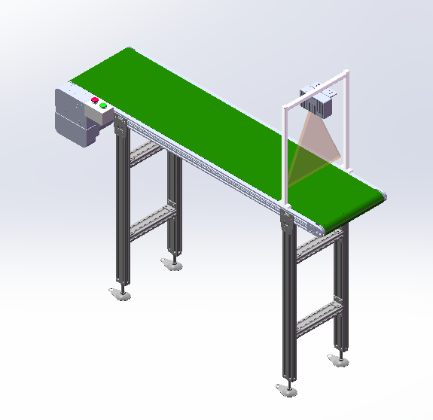
一、项目描述
●产品名称：扳手
●产品材质：金属
●产品颜色：彩
●产品表面状态：无
●产品尺寸(mm × mm × mm)：350*50*8
●定位精度要求(视觉)：1
●检测时产品运动速度(m/s)：0.3
●搜索范围(mm × mm × mm)：800.0 * 800.0 * 200.0
●工作节拍(pcs/min)：20
●相机安装方式：眼在手外
●工作距离(mm)：1835
方案布局图

Slide 4

二、项目验证
参数名称 | 参数值
3D线扫相机型号 | SRI71600
3D线扫相机类型 | 3D线扫相机
X方向视野宽度 | 1120mm
Z轴重复精度 | 100μm
采集时间 | 0.24s
行频 | 2.5-20kHz
Z(工作距离) = 1835mm, X视野大小 = 1120mm, Z向视野大小 = 1530mm
视野图

Slide 5

二、项目验证
检测流程

Slide 6

三、配置清单
系
统
构
成

Slide 7
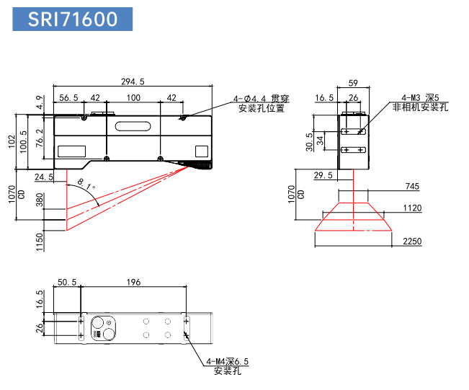
三、配置清单
相机尺寸图

Slide 8
三、配置清单
序号 | 名称 | 型号 | 单位 | 数量 | 厂家
1 | 3D线扫相机 | SRI71600 | 台 | 1 | 深视/SSZN
2 | 工控机 | - | 台 | 1 | -
3 | 显示器 | - | 台 | 1 | -
4 | 软件 | MechMSR | 套 | 1 | 梅卡曼德/MechMind

Slide 9
四、逻辑流程
MechMSR(梅卡曼德/MechMind):
逻辑流程
├── 图像采集
│ └── 3D扫描参数配置
│ ├── 使用3D线激光轮廓测量仪步骤
│ ├── 设置相机模式为单台
│ ├── 开启数据采集状态
│ ├── 配置标定参数组（确保与标定结果一致）
│ └── 设置触发间隔与扫描行数以适应0.3m/s运动速度
├── 预处理
│ ├── 表面点过滤（通过法向）
│ │ ├── 勾选特征区域，框选扳手主体表面
│ │ ├── 法向量最大角度设为80°，噪声去除等级设为中度
│ │ └── 保留未过滤数据以供后续分析
│ └── 表面预处理
│ ├── 使用高斯滤波，X/Y方向窗口大小设为5px
│ └── 设置强度阈值以增强金属表面特征对比度
├── 扳手平面度检测
│ ├── 提取表面轮廓线
│ │ ├── 使用特征区域截取扳手关键平面区域
│ │ └── 启用平均轮廓线以减少数据波动
│ ├── 表面拟合平面
│ │ ├── 勾选特征区域，限定拟合范围
│ │ └── 设置平面法向量方向为Z轴正向
│ └── 测量表面平面度

Slide 10
四、逻辑流程
│ ├── 使用特征区域覆盖检测面
│ ├── 全局平面度模式设为“所有点”
│ └── 数据过滤模式启用百分位（低10%，高90%）
├── 结果处理
│ ├── 配置质量判定规则
│ │ ├── 将平面度误差范围设为±1mm（匹配定位精度要求）
│ │ └── 综合多个测量项判定整体OK/NG
│ └── 保存表面数据至指定路径（用于后续分析）
└── 通信处理
└── 配置Modbus TCP通信
├── 设置输出项为平面度测量值及判定结果
└── 定义寄存器地址映射关系（0表示OK，1表示NG）

Slide 11
五、评估结果&注意事项
05 评估结果 & 注意事项
现场环境
相机安装
物料一致性
风险点：金属反光干扰3D扫描精度
解决方案：加装防眩光滤镜并优化光源入射角
风险点：长距离安装易受机械振动影响
解决方案：采用高刚性支架+减震基座固定
风险点：不同批次扳手表面氧化层厚度差异
解决方案：预处理阶段启用自适应表面补偿算法

Slide 12

六、售后服务
该设备上线后使用初期，我们会派专人进行全程跟踪；
处理解决可能发生的设备异常；
对现场人员进行培训指导；
设备调试完成后：售后服务一年；
若客户提出设备升级需求，我们会及时为您提供升级新方案。

Slide 13



感谢关注
视频号
抖音
更多信息请访问：www.ytzrtx.com

